Slide 1
PC2 - Tópicos de Ciencia de la Computación 1
Experimento 1: consulta estructurada | Experimento 2: tamaño del chunk

Slide 2
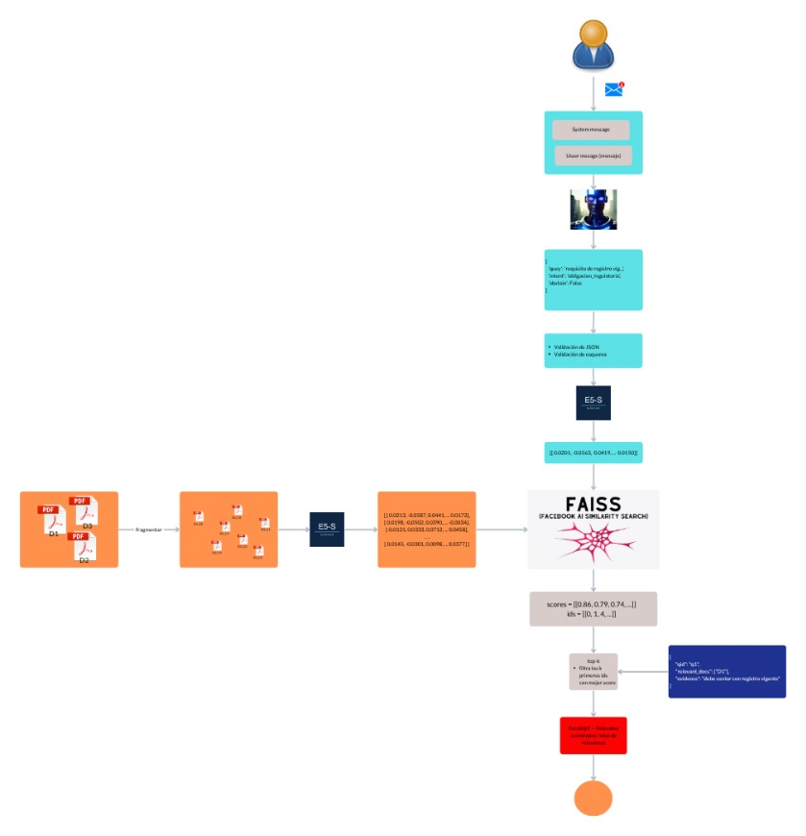
Diagrama de flujo de la PC2
Notes:
Dos ramas que se juntan en FAISS. A la izquierda los documentos: se fragmentan, e5 convierte cada fragmento en un vector y FAISS los guarda. Arriba la consulta: el usuario escribe la necesidad, el LLM la convierte en JSON, se valida, e5 la convierte en vector y FAISS busca los mas parecidos. Abajo se evalua: top-k contra los qrels da el Recall@k.

Slide 3
Cómo leer el diagrama
• Rama de los documentos (izquierda)
  - Fichas → se fragmentan en chunks → e5 convierte cada chunk en un vector → FAISS los guarda
• Rama de la consulta (arriba)
  - Necesidad → prompt (system + user) → LLM → JSON (query, intent, abstain) → validación → e5 → vector
• Búsqueda y evaluación (abajo)
  - FAISS compara la consulta con todos los chunks → scores e ids → top-k → Recall@k con los qrels
• Qué cambia cada experimento
  - Experimento 1: la rama de arriba (consulta original o consulta del LLM)
  - Experimento 2: la rama de la izquierda (tamaño de los chunks: 100, 180 o 320 palabras)
Notes:
El JSON y los qrels que aparecen en el diagrama son un ejemplo generico. En la PC2 las intenciones son como marca_sin_equivalente o competencia, y los qrels apuntan a passages (por ejemplo D05-P06), no a documentos completos.

Slide 4
Experimento 1: consulta original vs consulta estructurada
PC2 - Tópicos de Ciencia de la Computación 1

Slide 5
¿De qué trata el experimento?
• El auditor escribe una necesidad de información en lenguaje natural
  - Ejemplo: ¿Qué empresa ganó la compra de reactivos para el equipo Mindray?
• Antes de buscar, un LLM la convierte en una consulta estructurada (un JSON)
• Pregunta: ¿esa transformación conserva, mejora o empeora lo que se quería encontrar?
• No se exige demostrar que la consulta del LLM sea mejor, solo observar qué pasó
Notes:
Es la parte de la Semana 3 (salida estructurada y validación) conectada con la Semana 4 (recuperación).

Slide 6
Qué se compara
Necesidad del auditor
(una de las 5)
Q0
La necesidad tal como se escribió
Q1
Campo query del JSON del LLM
Qwen2.5-0.5B + validación
(parseable, schema, intención)
Mismo recuperador
(e5 + FAISS, chunks de 180 palabras)
Notes:
Las dos rutas terminan en el mismo recuperador, así que cualquier diferencia solo puede venir de la consulta.

Slide 7
Qué se mantiene igual y qué se mide
• Se mantiene igual: corpus (10 fichas), chunks de 180 palabras, modelo e5-small, FAISS, top-k y qrels
• Solo cambia la consulta, por eso la diferencia se puede atribuir a ella
• Sobre el JSON del LLM se mide:
  - schema_valid_rate: ¿cumple el formato?
  - intención correcta: ¿la intención coincide con la esperada?
• Sobre la recuperación se mide:
  - Recall@1, Recall@3 y Recall@5 de Q0 y de Q1
  - Jaccard del top-3: cuánto coinciden los fragmentos recuperados por ambas

Slide 8
Resultados: el formato del JSON
Métrica | Valor | Qué mide
JSON exacto | 0/5 | el texto completo es un JSON
JSON parseable | 5/5 | se puede extraer el JSON del texto
schema_valid_rate | 5/5 | cumple claves, tipos y valores permitidos
Abstención | 0/5 | el modelo considera que la necesidad sí se puede responder con estas fichas, así que genera la consulta
• Interpretación
  - El modelo cumple el formato: las 5 salidas son válidas
  - El JSON exacto es 0 porque siempre lo envolvió en un bloque de código; al parsear se recupera
  - En formato no hay problema, pero el schema solo revisa la forma, no si el contenido es correcto

Slide 9
Resultados: la intención del JSON
Necesidad | Intención esperada | Intención del LLM | ¿Correcta?
N1 | marca_sin_equivalente | marca_sin_equivalente | sí
N2 | marca_con_equivalente | marca_con_equivalente | sí
N3 | compatibilidad_equipo_existente | competencia | no
N4 | competencia | competencia | sí
N5 | resultado_adjudicacion | marca_con_equivalente | no
• Interpretación
  - Intención correcta en 3 de 5: formato válido no garantiza contenido correcto
  - En N5 (¿quién ganó?) el modelo respondió marca_con_equivalente (posible causa: la palabra Mindray, una marca)
  - Un sistema que filtre por intención buscaría en el lugar equivocado en N3 y N5

Slide 10
Resultados: la recuperación
Consulta | R@1 | R@3 | R@5
Q0 | 0,30 | 0,47 | 0,53
Q1 | 0,30 | 0,47 | 0,53
• Q0 y Q1 dan los mismos valores
• Jaccard medio del top-3 = 0,90
• Solo N2 cambia de fragmentos

Slide 11
Interpretación: la recuperación
• Q0 y Q1 recuperan lo mismo
  - El LLM copió la necesidad en 4 de 5 casos, por eso el Recall no cambia
  - Jaccard 0,90: casi todos los top-3 son iguales (en N2 comparten 2 de 4 fragmentos)
• El Recall es bajo en las dos consultas
  - Con 5 resultados queda sin encontrar casi la mitad de la evidencia (R@5 = 0,53)
  - El problema está en el recuperador y no en la transformación de la consulta
• Recall@1 ≤ Recall@3 ≤ Recall@5, como debe ser: más resultados cubren más evidencia

Slide 12
Interpretación: por necesidad
Necesidad | R@3 (Q0 y Q1) | Por qué
N1 | 0,50 | encuentra la ficha Cisco, no la de Agilent
N2 | 0 | la evidencia es la frase corta "o equivalente", que el modelo no destaca
N3 | 0,50 | encuentra la ficha Mindray, no la de Epson
N4 | 0,33 | trae un proceso con un solo postor de los tres
N5 | 1 | pregunta por un caso concreto con palabras que están en la ficha
• Las necesidades con evidencia en varias fichas (N1, N3, N4) quedan a medias
• Las que dependen de una frase corta (N2) quedan en 0

Slide 13
Qué pasó con la consulta
• En 4 de 5 necesidades el LLM copió la necesidad tal cual como query
• En N2 la reformuló:
  - Original: Quiero encontrar los requerimientos que mencionan una marca pero permiten ofertar un producto equivalente
  - Q1: ¿Qué requerimientos mencionan una marca pero permiten ofertar un producto equivalente?
  - Cambió uno de los tres fragmentos del top-3 (Jaccard 0,5), pero ninguno era relevante y el R@3 siguió en 0
• En N5 el JSON fue válido pero la intención salió marca_con_equivalente, siendo una pregunta por el ganador
Notes:
El schema solo verifica que el valor esté dentro de los permitidos, no que sea el correcto.

Slide 14
Conclusión
• La consulta estructurada conserva la necesidad, pero no la mejora
  - El modelo pequeño no la reescribe con el vocabulario de las fichas ("buena pro", "número de postores", "o equivalente")
• Un JSON válido no garantiza una intención correcta
  - schema_valid_rate = 1 mide el formato; la intención fue correcta en 3 de 5
• El Recall bajo viene del recuperador, no de la transformación
  - N2 queda en 0 con Q0 y con Q1
• Con 5 necesidades solo se pueden sacar conclusiones sobre estos casos

Slide 15
Experimento 2: tamaño del chunk
PC2 - Tópicos de Ciencia de la Computación 1

Slide 16
¿De qué trata el experimento?
• Pregunta: ¿cómo cambia la recuperación si solo cambia el tamaño de los chunks?
• No interviene el LLM ni ningún prompt: es un experimento sobre el recuperador
• Una ficha se divide en passages (piezas pequeñas) y un chunk agrupa passages consecutivos
  - Chunk pequeño: más chunks, cada uno con menos contexto
  - Chunk grande: menos chunks, cada uno con casi toda la ficha
• Hipótesis: un chunk pequeño aísla la evidencia, pero puede separarla de lo que la identifica
Notes:
Es la parte de la Semana 4: segmentación, embeddings, FAISS y Recall@k.

Slide 17
Qué se compara y qué se mantiene igual
Condición | Tamaño objetivo | Chunks resultantes
small | 100 palabras | 36
baseline | 180 palabras | 18
large | 320 palabras | 13
• Se mantiene igual:
  - Las mismas fichas, las mismas 5 consultas (Q0) y los mismos qrels
  - Solapamiento de 1 passage entre chunks vecinos
  - Modelo e5-small, normalización, FAISS y top-k
• Solo cambia el tamaño del chunk

Slide 18
Cómo se parte una ficha: ejemplo D05
Condición | Chunks de D05 | Passages que contiene cada chunk
small | 2 | C01: P01 a P03; C02: P03 a P07
baseline | 1 | C01: P01 a P07
large | 1 | C01: P01 a P07
• D05 es la ficha de los reactivos Mindray. Sus passages: P01 convocatoria, P02 ítem, P03 cronograma, P04 documentos, P05 postores, P06 buena pro, P07 contrato
• Con 100 palabras la buena pro (P06) queda en un chunk distinto al del ítem (P02)
• Con 180 y 320 palabras la ficha completa cabe en un solo chunk
Notes:
Los chunks se arman con el chunker del Laboratorio 4. El id del chunk indica la ficha y el número de chunk dentro de ella.

Slide 19
Resultados: los chunks que se generaron
Condición | Chunks | Palabras (media) | Palabras (máx.) | Tokens (máx.) | Cortados por tokens
small | 36 | 80 | 100 | 236 | 0
baseline | 18 | 137 | 180 | 365 | 0
large | 13 | 179 | 257 | 502 | 3
• Interpretación
  - A mayor tamaño objetivo hay menos chunks, pero cada uno trae más texto
  - El texto del SEACE ocupa unos 2 tokens por palabra y el modelo e5 admite 512 tokens
  - En large, 3 de 13 chunks se cerraron antes de 320 palabras; el más largo tiene 257
  - Así ningún chunk se trunca, pero large significa hasta 320 palabras o 512 tokens

Slide 20
Resultados: Recall según el tamaño del chunk
Condición | R@1 | R@3 | R@5
small | 0 | 0,20 | 0,30
baseline | 0,30 | 0,47 | 0,53
large | 0,30 | 0,40 | 0,47
• Métrica principal: Recall@3 medio
• baseline (180) es el mejor

Slide 21
Interpretación: el resultado agregado
• small (100) rinde claramente peor: Recall@3 de 0,20 contra 0,47 en baseline
  - Al partir las fichas en tantos chunks, la evidencia queda separada de su contexto
• baseline (180) y large (320) están cerca (0,47 y 0,40)
  - La diferencia es de un solo passage, no alcanza para decir que uno es mejor
• Más chunks no significa mejor recuperación
  - small tiene el doble de chunks que baseline y recupera menos
• El resultado vale para este corpus y estas consultas, no es una regla de chunking

Slide 22
Interpretación: por necesidad
Necesidad | small | baseline | large | Qué pasó
N1 | 0,50 | 0,50 | 0,50 | no cambia: encuentra la ficha Cisco, no la de Agilent
N2 | 0 | 0 | 0 | 0 en las tres: la frase "o equivalente" se diluye
N3 | 0,50 | 0,50 | 0,50 | no cambia: encuentra la ficha Mindray, no la de Epson
N4 | 0 | 0,33 | 0 | solo baseline trae el chunk con un solo postor
N5 | 0 | 1 | 1 | el tamaño ayuda: con 100 palabras la buena pro queda aparte
• Recall@3 por necesidad
  - 3 de 5 necesidades no cambian con el tamaño; el efecto se concentra en N4 y N5

Slide 23
Caso donde el tamaño ayuda: N5
Condición | Primer resultado | Passages que cubre | Recall@3
small | D05-C01-W100 (0,891) | P01 a P03 | 0
baseline | D05-C01-W180 (0,871) | P01 a P07 | 1
large | D05-C01-W320 (0,871) | P01 a P07 | 1
• N5: ¿Qué empresa ganó la compra de reactivos para el equipo Mindray del hospital de Jaén y por cuánto?
  - La evidencia es D05-P06, la buena pro
• Con 100 palabras el primer resultado es la ficha correcta, pero sin la buena pro
  - Documento correcto, fragmento incorrecto: la consulta describe el proceso, la evidencia es otra parte de la ficha
• Con 180 y 320 el chunk trae la ficha completa y el Recall sube a 1

Slide 24
Caso donde el tamaño perjudica: N4
• N4: ¿En qué procesos se presentó un solo postor?
  - Recall@3: small 0, baseline 0,33, large 0
• En baseline el chunk D07-C02 (postores, buena pro y contrato de Vaso de Leche) entra en el puesto 3
• En large ese passage queda dentro del chunk de la ficha completa
  - El chunk baja al puesto 11 y sale del top-3
  - Posible explicación: en la ficha completa pesan más la convocatoria y los alimentos que la frase un solo postor
• Un chunk más grande no siempre ayuda: puede diluir una evidencia corta

Slide 25
Conclusión y limitación
• Con este corpus, estas consultas y estos qrels, el tamaño del chunk cambió el Recall@3 medio de 0,20 (100) a 0,47 (180) y 0,40 (320)
  - La diferencia principal está entre small y los otros dos, y la explican N5 y N4
• El tamaño ayuda cuando la evidencia y lo que la identifica deben quedar juntos, y perjudica cuando la evidencia es corta y se diluye
• Limitaciones
  - Solo 5 necesidades: un passage mueve el Recall medio entre 0,05 y 0,1
  - large está limitado por los 512 tokens del modelo
  - No se puede afirmar que un tamaño sea el mejor en general

